Slide 1

Veileder for plastsmarte arrangementer
Synnøve Fagerhaug Dalen
Rådgiver på plastreduksjon
Bymiljøetaten, Oslo kommune
synnovefagerhaug.dalen@bym.oslo.kommune.no
Foto: Thomas Ekstrøm

Slide 2
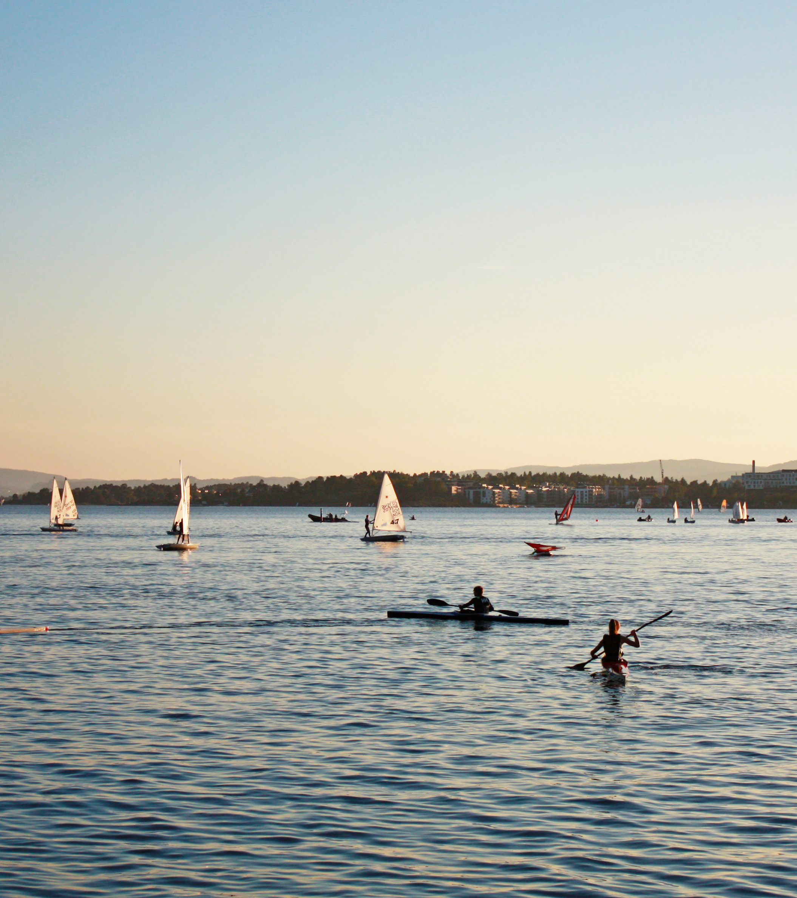
Kystbyen Oslo
Foregangsby innenfor arbeid med plast og marin forsøpling
FNs bærekraftsmål:
  Mål 12 ‘sikre bærekraftige forbruks- og produksjonsmønstre’
  Mål 14 ‘bevare og bruke hav- og marine ressurser på en måte som fremmer bærekraftig utvikling’
Global utfordring – lokale løsninger
Omfattende handlingsplan mot plastforurensning i Oslofjorden 2019-2020
  Bekjempe plastforurensning
  Bli landets første kommune som ikke bruker unødvendig engangsplast

Slide 3
Satsningsområder og tiltak
Handlingsplan
mot plastforurensning
i Oslofjorden 2019-2020
Byrådssak 104/19
48 tiltak innenfor 4 satsningsområder:
  Opprydding og håndtering av plastavfall
  Forbruk, anskaffelser og miljøledelse
  Mikro- og nanoplast
  Kunnskap, informasjon og samarbeid
Arrangement:
  Oslo kommune skal innen utgangen av 2019 stille krav om at bruk av unødvendig engangsplast reduseres, og at annet plast kildesorteres og leveres til resirkulering, når kommunal eiendom leies ut til arrangementer.

Slide 4



Veileder for plastsmarte arrangementer
Utviklet i samarbeid med relevante aktører:
  Øyafestivalen
  WWF
  Holmenkollen skifestival
  Norsk gjenvinning

Slide 5
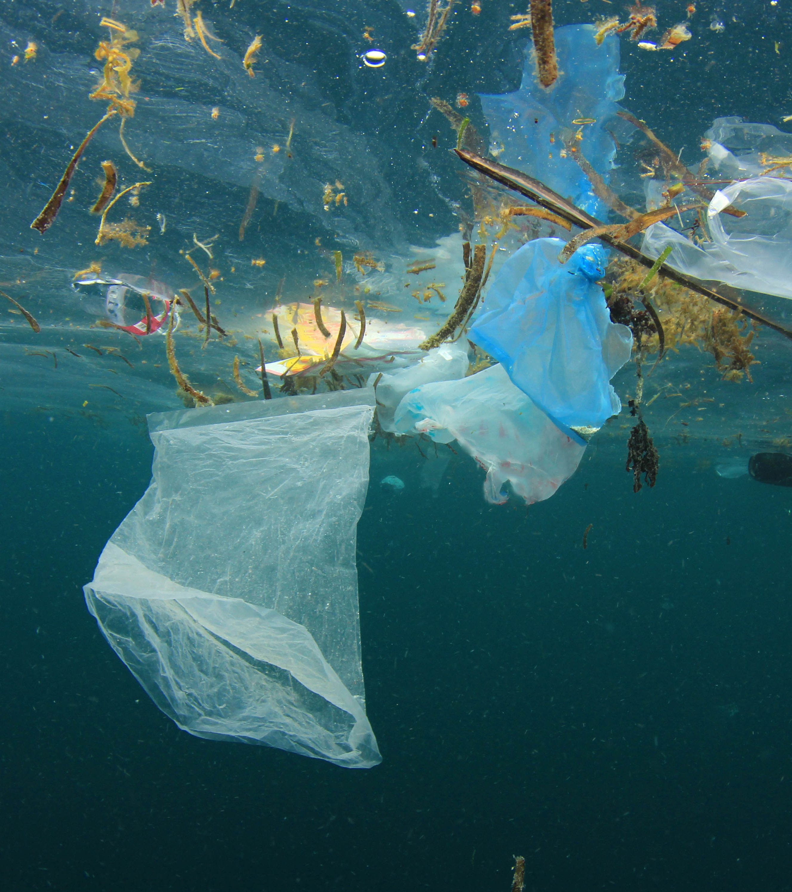
Plast på avveie er et av de største miljøproblemene vi står ovenfor i dag og det helt nødvendig å få på plass tiltak som sørger for at vi:
    Reduserer unødvendig bruk av plast
    Unngår forsøpling
    Sikrer riktig avfallshåndtering
Foto: WWF

Slide 6

Veileder for plastsmarte arrangementer
Veilederen viser til konkrete tiltak til hvordan arrangører i Oslo lettere skal kunne gjennomføre arrangementer med mindre bruk av unødvendig plast og mindre forsøpling
Matservering
Drikkeservering
Dekor
Avfallshåndtering
Markedsmateriell og reklame
Holdningsskapende arbeid
  7 avfallsvettregler – det er ingen skam å snu uvaner!
Lær av hverandre

Slide 7
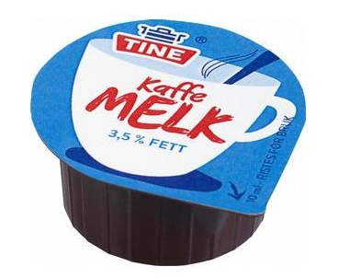
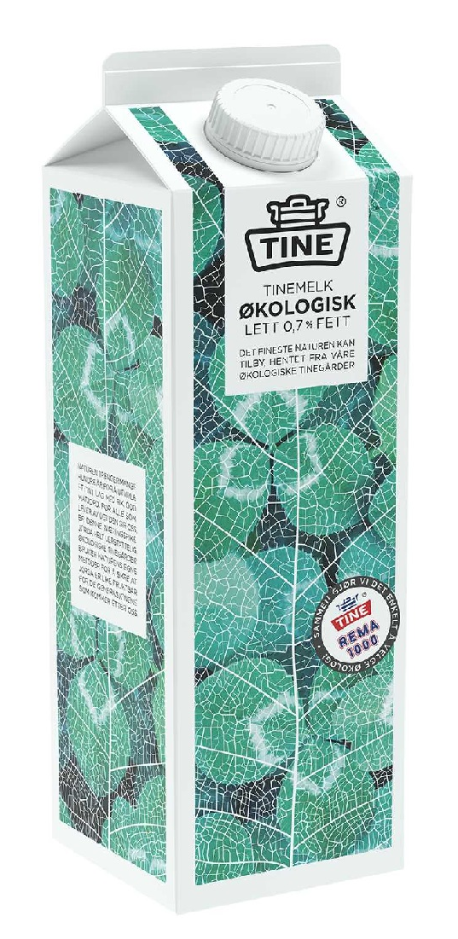
Matservering
Unngå småemballasje med mat, bytt ut med større emballasjer
Still krav til leverandører som leverer mat om minst mulig emballasje
  Avtaler om returordning (F.eks palleplast, plastesker)
Tilrettelegg for servering av mat hvor det ikke trengs servise/bestikk

Slide 8
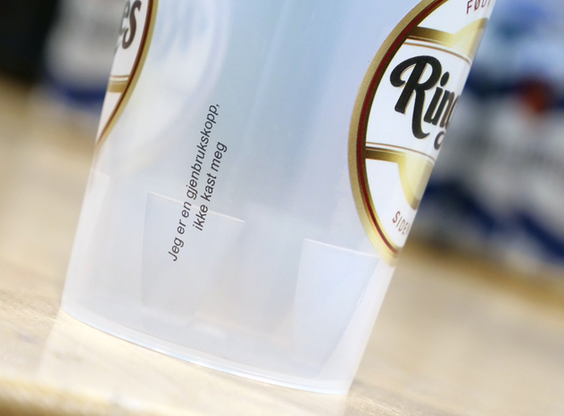
Drikkeservering
Bruk flergangsløsninger på glass til drikkeservering, istedenfor engangsbeger
  Vurder om publikum kan ta med egen kopp og få rabatt
Ikke bruk sugerør
Gjenbrukskopp brukt på Øyafestivalen 2019

Slide 9

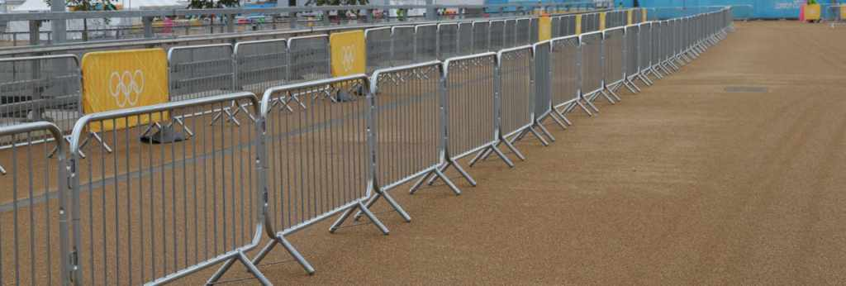
Dekor
Ikke bruk dekor til engangsbruk, sikre at dekoren blir gjenbrukt
Ikke bruk sperrebånd i plast
  Det finnes gode alternativer, som for eksempel flerbruksgjerder

Slide 10
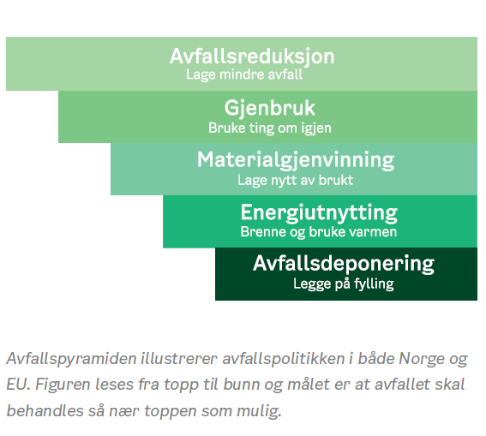
Avfallshåndtering
Arrangører er selv ansvarlig for å sikre riktig og tilstrekkelig avfallshåndtering, slik at man unngår at avfall havner på avveie!
Avfall og forsøpling er regulert gjennom forurensningsloven. Avfall kan defineres i to grupper:
  Husholdningsavfall (kommunal renovasjon)
  Næringsavfall

Slide 11
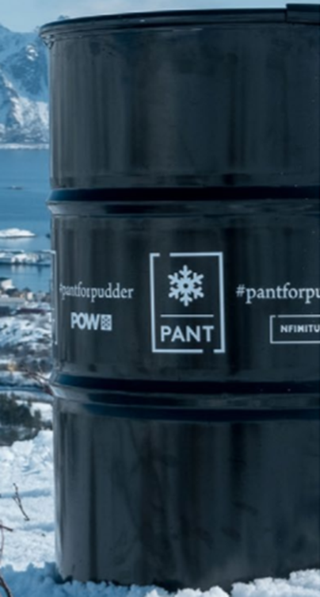
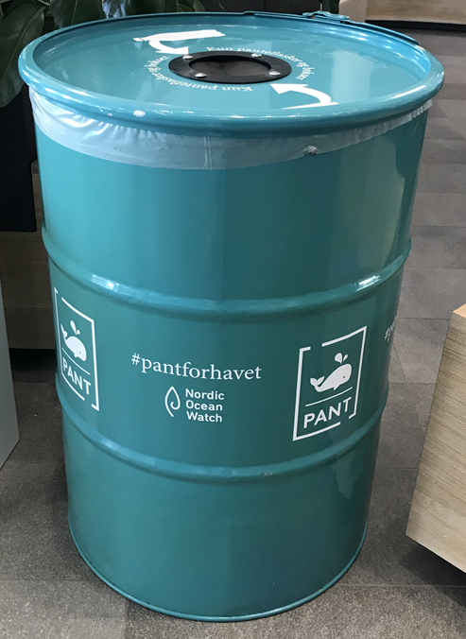

Slide 12
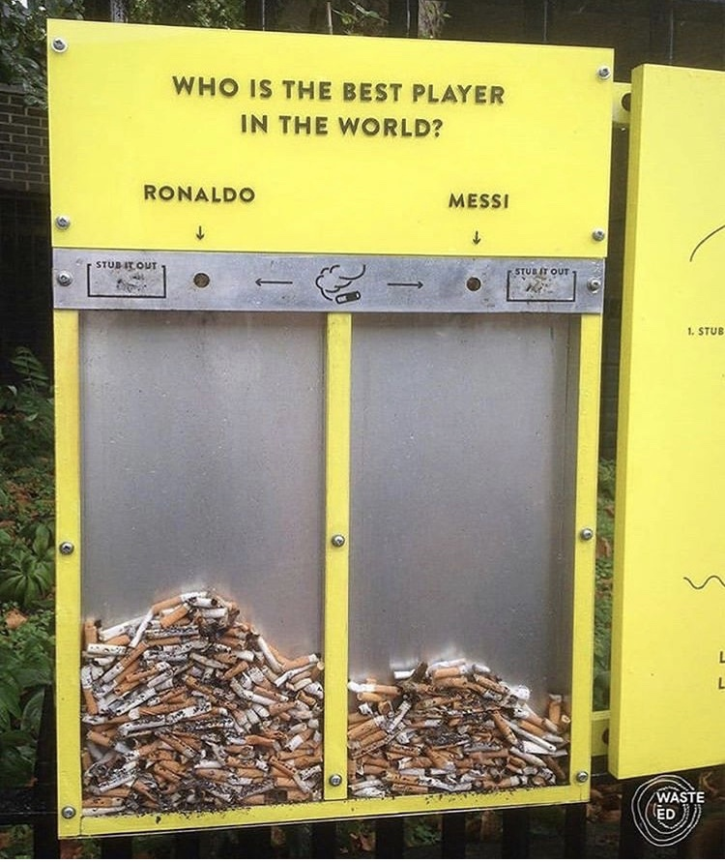

Slide 13
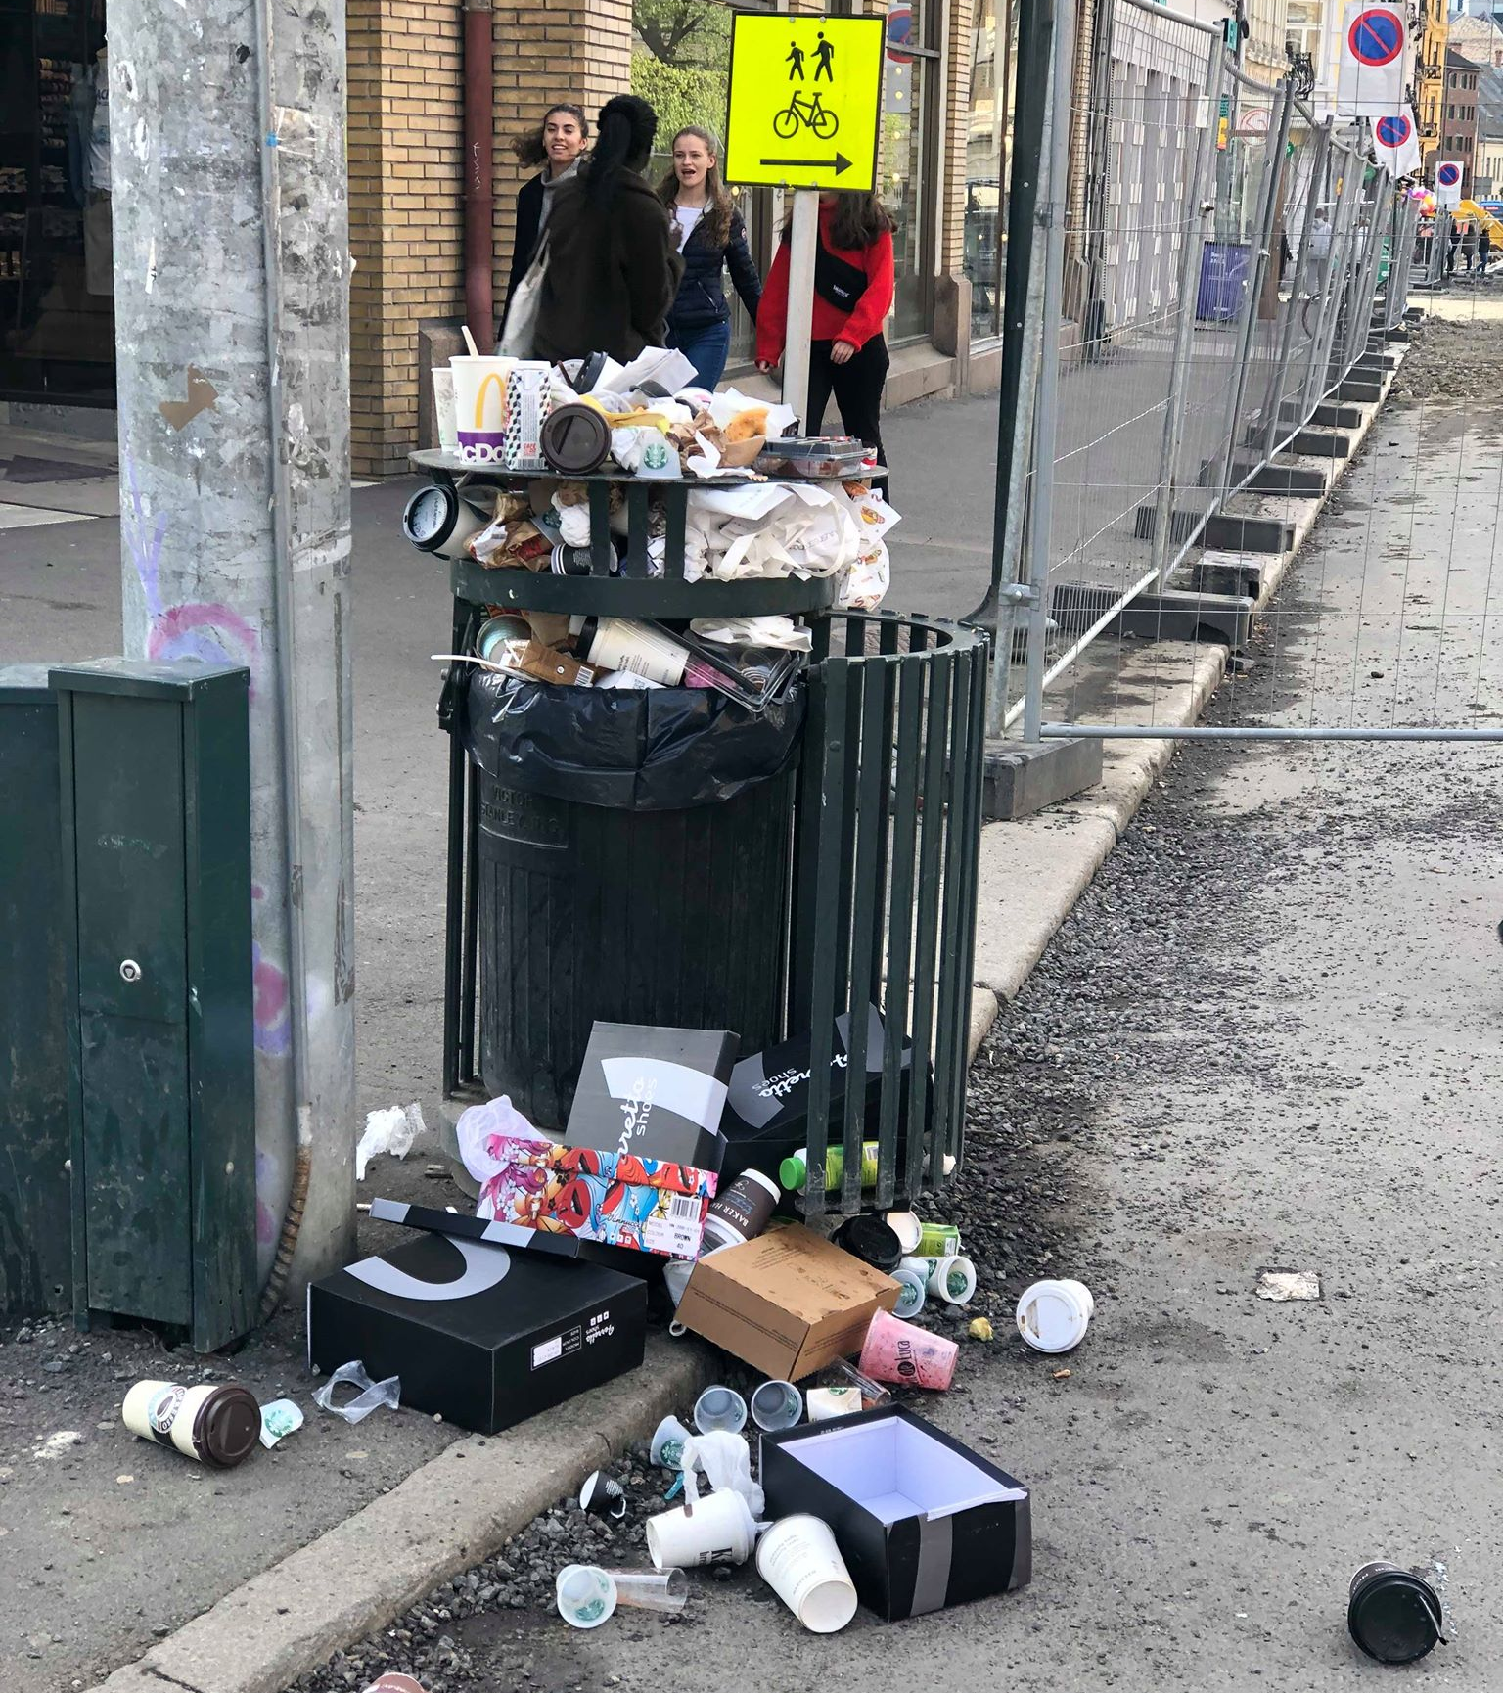
  Markedsmateriell og reklame
Flyers, vareprøver og markedsføringseffekter som deles ut i forbindelse med arrangementer fører ofte til forsøpling og mye avfall, og bør derfor unngås så lang det lar seg gjøre
Ikke del ut ting som blir kastet med en gang!

Slide 14

Holdningsskapende arbeid
God kommunikasjon er viktig for å skape engasjement og ønsket atferd
Oppfordre publikum til å være en del av løsningen for et miljøsmart arrangement
  7 avfallsvettregler – det er ingen skam å snu uvaner!
Lær av hverandre!

Slide 15
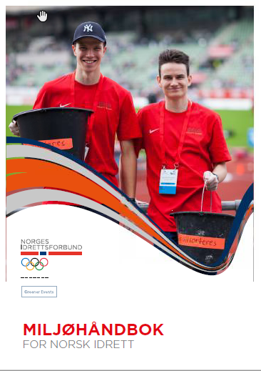
Miljøhåndbok for norsk idrett
Hovedmål:
  Norsk idrett skal på lokalt, regionalt og nasjonalt nivå, ta et aktivt ansvar for egen miljøpåvirkning
  Idrettsarrangement skal ha en miljøvennlig profil og gjennomføring
Som Norges største frivillige bevegelse, er det viktig at idrett viser et samfunnsansvar relatert til miljø- og klimaspørsmål

Slide 16

Som idrettsfolk er det idrettsopplevelsen som står i fokus. Det meste annet står som kulisser for de gode øyeblikkene. Det kan vi respektere. Men med idrettsglede følger det også et ansvar for å ta vare på omgivelsene, naturen, kulturen, menneskene og miljøet. Et av idrettens slagord fra OL på Lillehammer 1994, var «Naturen er kulturens hjem», og det står fortsatt.
Sitat fra Miljøhåndbok for norsk idrett, side 5

Slide 17

Målet er å:
Produsere mindre avfall (Reduce)
Gjenbruke mer (Reuse)
Sortere mer (Recycle)

Slide 18
Takk for meg!
Synnøve Fagerhaug Dalen
Rådgiver på plastreduksjon
Bymiljøetaten, Oslo kommune
synnovefagerhaug.dalen@bym.oslo.kommune.no
Foto: Thomas Ekstrøm

